Slide 1
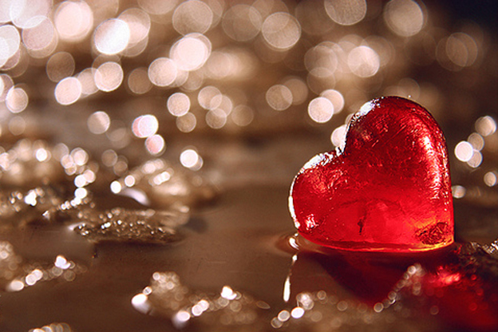

El Amor
¿Qué es el Amor?

Slide 2

El amor verdadero es algo que va más allá de amar las coincidencias. Un amor sincero y verdadero es enamorarse de las diferencias con gran intensidad, ser tolerantes con las incomodidades y abrir las puertas a la confianza.

Slide 3





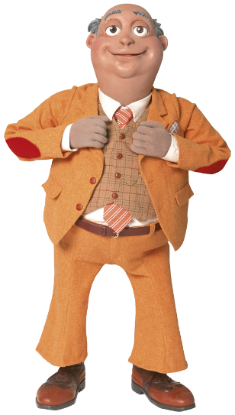


Slide 4


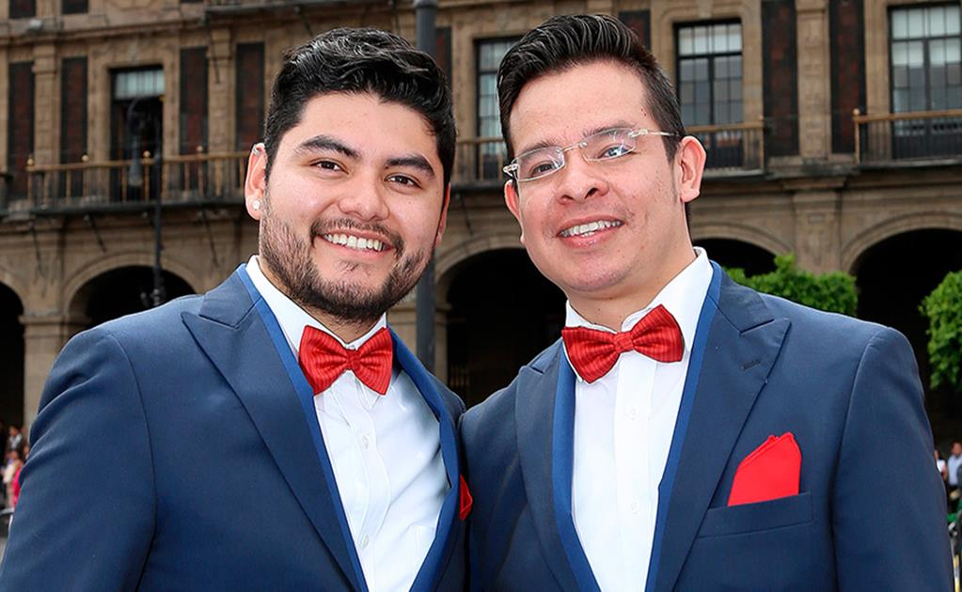
Sé quien eres y dí lo que sientes, porque a quienes les molesta, no importan. Y a quienes les importas no les molesta.
El Amor es amor, da igual en que formato esté….

Slide 5
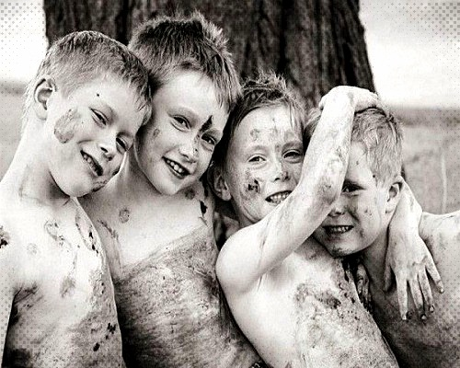
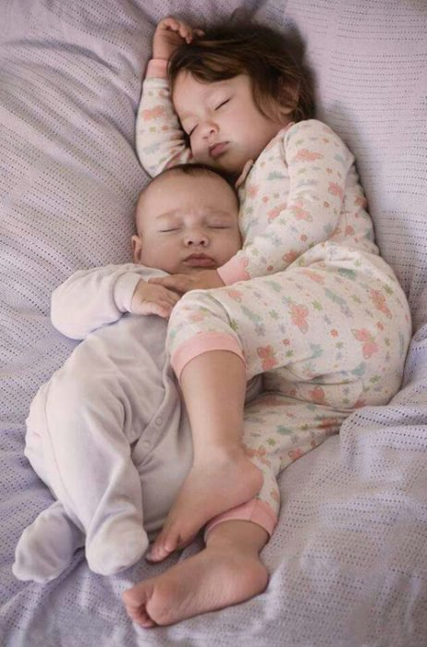
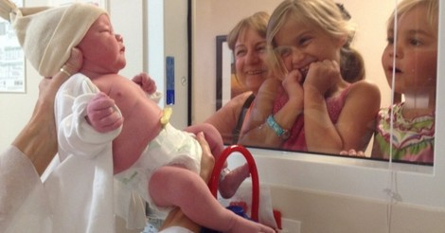


Amor fraternal, hermanos y primos

Slide 6






El AMOR de padres a hijos
No hay amor más sincero que el que sienten los progenitores, ya que es amor incondicional y desinteresado

Slide 7

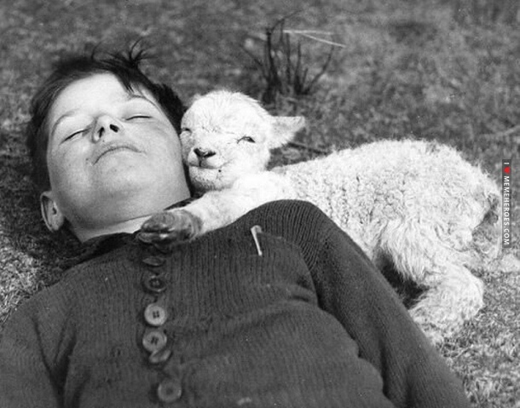
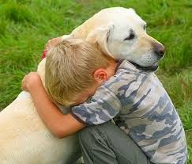
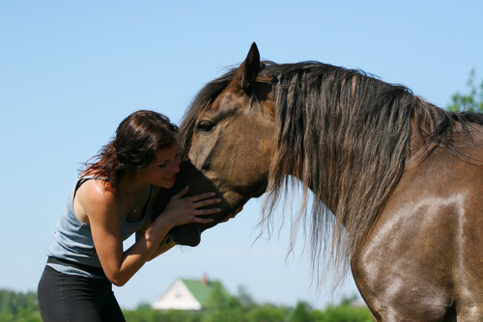


Amor en todo su esplendor

Slide 8





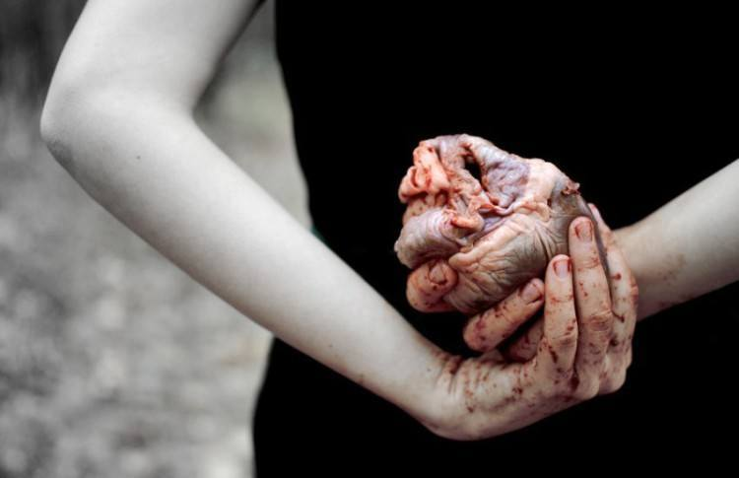


El Desamor

Slide 9


Después de tanto caminar entendí que sólo hay una religión: “el amor”, y un solo lenguaje: “el del corazón”
Yaizuke

Slide 10









¿Te ha gustado?
Puedes ver más entrando
Aquí
Además puedes recibir powerpoints en tu correo electrónico suscribiéndote aquí:
Esta presentación powerpoint ha sido creada y compartida única y exclusivamente para mispps.com

